Slide 1
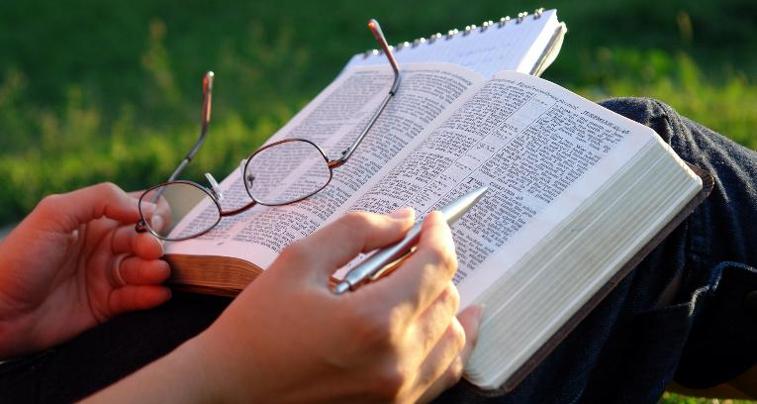
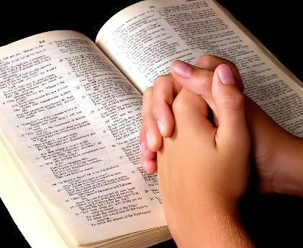
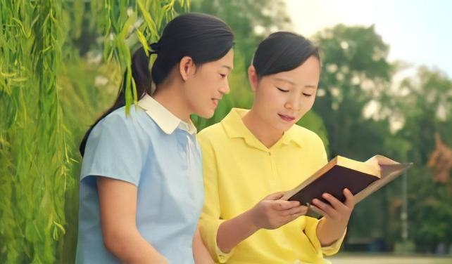
ŨRĨA TŨNGĨRUTA BIBILIA
Lesoni 5 ya Mĩĩ 2, 2026

Slide 2

“ũguu noguo kiugo gĩakwa kĩrĩa kiumaga kanua gakwa gĩgaikara: kiugo kĩu gĩtikanjokerera o ro ũguo tũhũ, no nĩgĩkahingia ũrĩa nyendete wĩkwo, na gĩkinyanĩrie muoroto ũrĩa watũmire ndĩgĩtũme.” (Isaia 55:11)

Slide 3
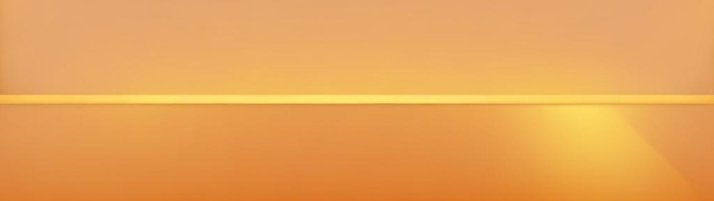
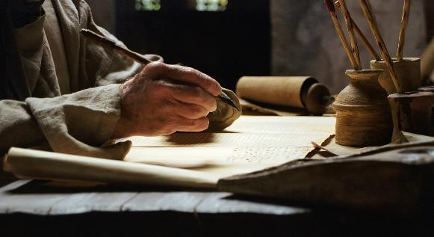
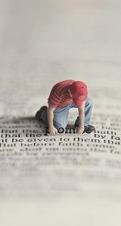
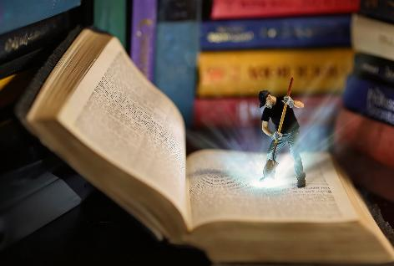
“Nĩgũkorwo kĩhumo kĩa ũnabii gĩtioimanire na kwenda kwa mũndũ, no andũ nĩmaririe ũhoro uumĩte kũrĩ Ngai, o ta ũrĩa Roho Mũtheru aamatongoririe.” (2 Petero 1:21), na makĩandĩka ndũmĩrĩri icio maratathi-inĩ ma Bibilia.
Thĩiniĩ wayo tuonaga managĩ marĩa matũheaga muoyo, kũmĩrĩrio, gũkirĩrĩrio, ….... Mamwe monekaga na irora rĩa mbere, no mangĩ no mũhaka macario na ĩkindĩire.
Tũngĩhota atĩa kũruta managĩ maya ma goro marĩa Ngai atũharĩrĩririe thĩiniĩ wa Bibilia, na nĩ moguni marĩkũ twĩgwatagĩra rĩrĩa tweruta Bibilia?
Ũrĩa tũngĩruta Bibilia:
Mahinda
Handũ Hau
Mũtaratara
Moguni ma wĩruti wa Bibilia:
Moguni ma kũmĩgayana
Ũguuni wa kũmĩria

Slide 4

ŨRĨA TŨNGĨRUTA BIBILIA

Slide 5
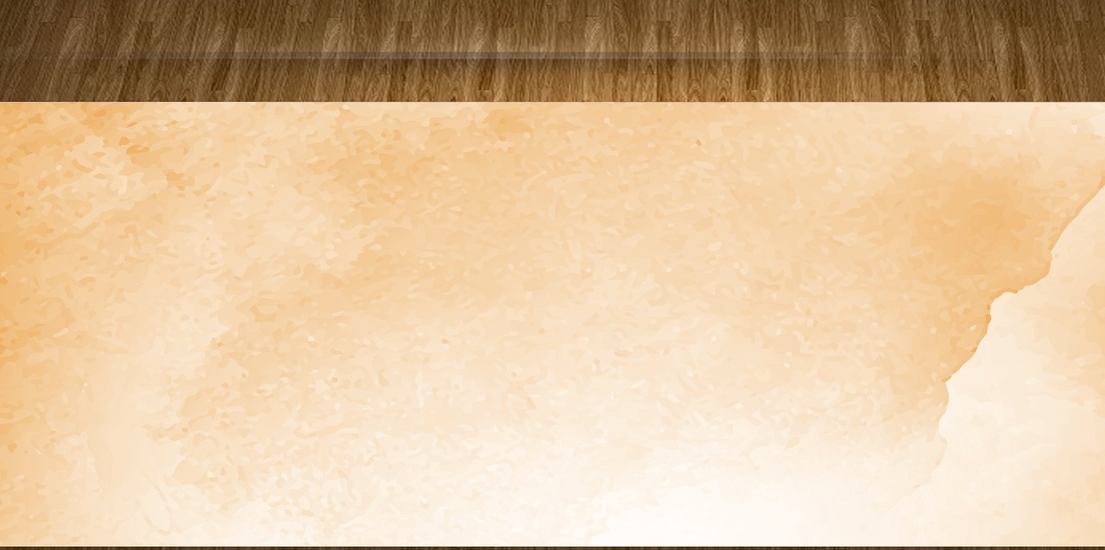
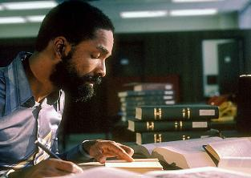
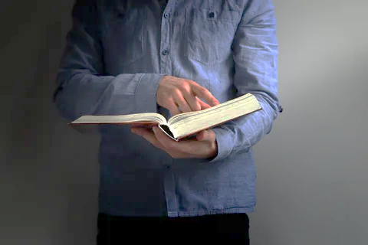

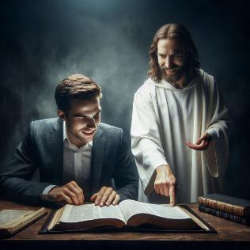
MAHINDA
“Ningĩ nĩmũkanjaria na nĩmũkanyona rĩrĩa mũkaanjaria na ngoro yanyu yothe.” (Jeremia 29:13)
Nĩ mahinda marĩkũ mega ma kwĩruta Bibilia?
No mũhaka tũthuthurie wamũkĩria witũ tũkĩorotereria na njĩra nene maũndũ maya merĩ: gĩtũmi kĩa mahinda na gĩtũmi kĩa wagĩrĩru.
Kũna nĩtũrĩgunĩkaga mũno kumana na kwĩhe ithaa rĩmwe keheri-inĩ wĩra-inĩ witũ tũkagĩa na wĩruti wa Bibilia handũ ha kwĩhe ndagĩka ithano tu.
No ningĩ, mahinda marĩa tũreruta twĩrute Bibilia matiagĩrĩirwo gũthimĩrwo wĩrũti na gũthoma igũrũ igũrũ. Haha nĩho ũchecheri wiitũ ũingagĩrĩra. Thomaga Bibilia nĩkĩ? Nĩgũcaria ndĩracaria ũmenyo oũguo, kana ndĩna ũrikĩru wa wendo wa kũmenya makĩria igũrũ rĩa Ngai?
Tũrĩĩgwatagĩra kĩrĩa kĩingĩ wĩrutii-inĩ wa Bibilia rĩrĩa rĩatuĩka ihinda rĩa gũkorwo na Ngai. (Jer. 29:13), n gũkena thĩiniĩ Wake (Thab. 37:4); rĩrĩa twahumbũria maratathi mayo na kũrora ndũmĩrĩri ya mwanya ya Ngai kũrĩ ithuuĩ.

Slide 6
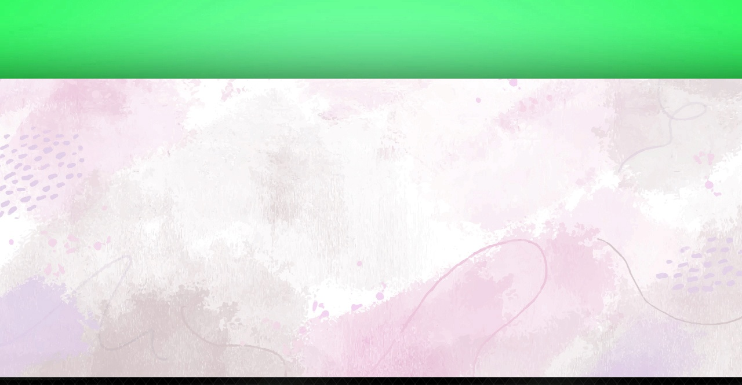
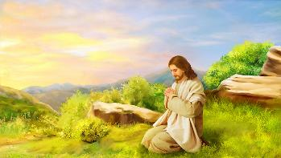

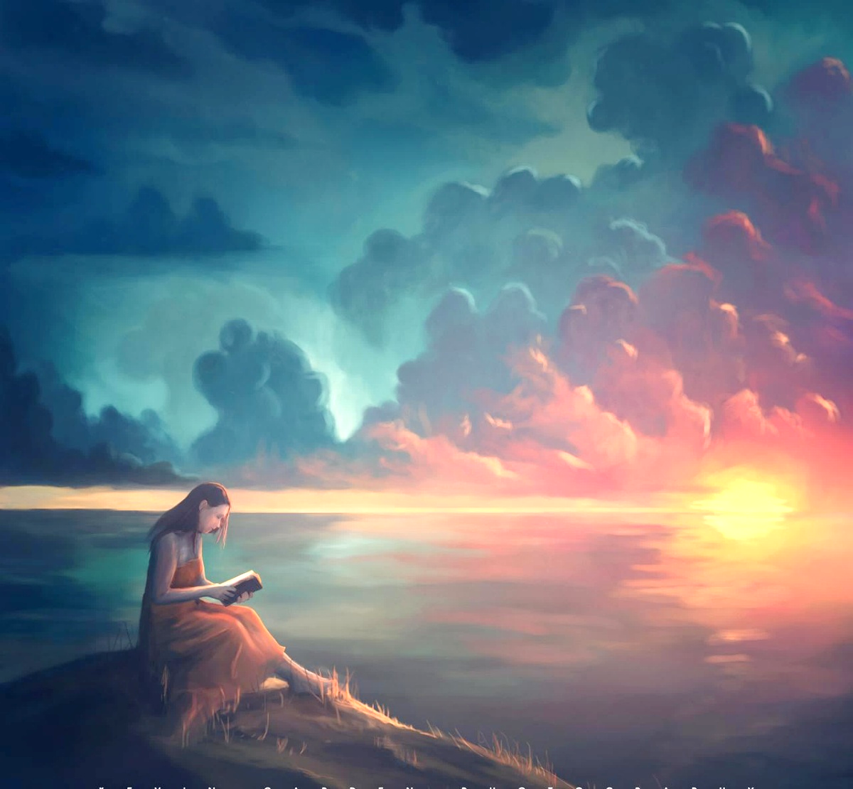
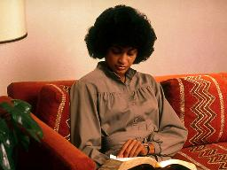
HANDŨ HAU
“Rũciinĩ kĩroko tene kũrĩ o na nduma, Jesũ agĩũkĩra akiuma nyũmba agĩthiĩ handũ keheri-inĩ, akĩhoera ho.” (Mariko 1:35)
Rĩrĩa Jesũ endaga kahinda ka mwanya agĩe ngwatanĩro na Ngai, okĩraga tene agacaria handũ hakirĩte keheri-inĩ (Mariko 1:35). ũndũ ũyũ no wĩkĩrĩrwo kwerĩ mahoya-inĩ na wĩruti-inĩ wa Bibilia.
Nĩ ũritũ mũno kũrũmĩrĩra wĩruti handũ hena inegene kana hararutĩrwo wĩra. Nĩ ũhũthũ gwĩka ũguo handũ mũndũ aiganĩire, hakirĩte, na herigĩirie.
Mathaa ma mbere kana makũrĩkĩrĩrria mũthenya, rĩrĩa gũkircĩte makĩria, no makorwo me mahinda ma kũrorereria meciria maitũ kũrĩ Ngai.
Orĩmwe rĩrĩa twona mahinda mega na handũ hagĩrĩru, rekei tũtue ũndũ ũyũ gĩko gĩa gũcokerithia kaingĩ. Rĩngĩ ũndũ wa mwanya no ũtũhĩnge tũtĩrĩrie, no tũtikareke mahinda maingĩ mahĩtũke tũtekĩte wĩruti wiitũ wa Bibilia wa o mũthenya.

Slide 7


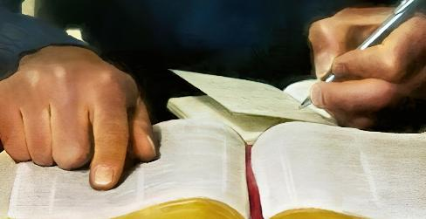
MŨTARATARA (1)
“ũguo no taguo kiugo gĩakwa kĩrĩa kiumĩte kanua gakwa gĩgaaikara: Kiugo kĩu gĩtikanjookerera o ro ũguo tũhũ…” (Isaia 55:11)
Wĩruti mũrikĩru wa Bibilia wĩ icunjĩ inya
Mahoya
Gũthoma na gũtaũkwo [mũtaratara ũiguanĩirwo]
Mahoya
Kũgayana
Gwĩta Roho Mũtheru atuĩke mũtongoria wĩruti-inĩ waku
Gũthuura mũhari kana gĩcigo kuuma Bibilia-inĩ
Nĩarĩhutagia ngoro yaku na meciria nĩguo ũtaũkwo kĩrĩa ũrathoma
Mĩandĩke handũ nĩguo ĩgũteithie Kwĩyoora thĩiniĩ wa meciria maku
Kuruurĩra rĩciria rĩrĩa rĩa gwĩkĩrĩrwo
Andĩka meciria marĩa maracocera mĩcirĩrie ĩyo
Ũria Ngai agũteithie gwĩkaga maũndũ macio weruta
Wĩcirie nũũ mũngĩgayana nake kĩrĩa weruta

Slide 8

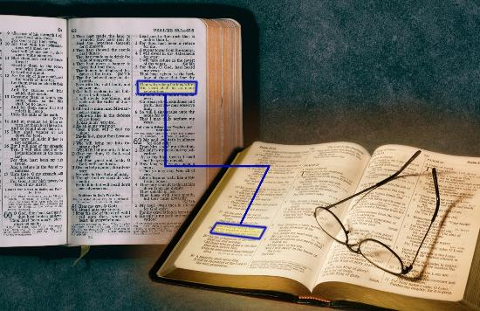
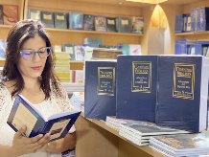
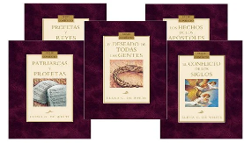
MŨTARATARA (2)
“ũguo no taguo kiugo gĩakwa kĩrĩa kiumĩte kanua gakwa gĩgaaikara: Kiugo kĩu gĩtikanjookerera o ro ũguo tũhũ…” (Isaiah 55:11)
Mĩtaratara ĩngĩ ya kwĩruta Bibilia
Kũringithania mũhari na mũhari (Isaiah 28:10)
Kwĩruta ĩcunjĩ kana mabuku me mothe
Kwĩruta kĩongo(igũrũ rĩa) kana kiugo ũteithĩrĩirio nĩ ũtarĩria (concordance)
No ũrore ũtarĩria wa kĩ-Bibilia (commentaries) kana kamusi (dictionaries)
Gũthoma ũrĩngithanĩtie icigo kuuma ibuku-inĩ rĩa “Mbaara Nene” (“Conflict of the Ages”) Ellen White

Slide 9

MOGUUNI MA KWĨRUTA BIBILIA

Slide 10
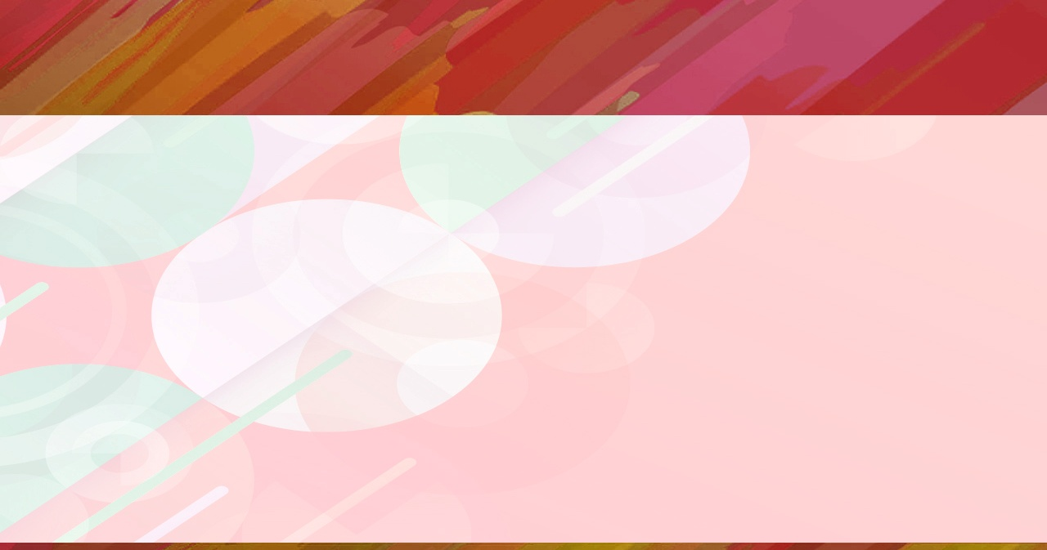

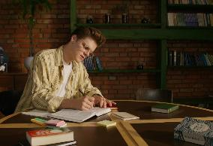
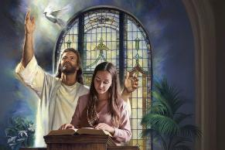
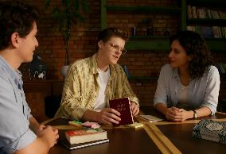
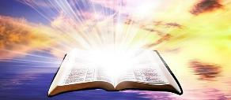
ŨGUNI WA KŨMĨGAYANA
“Mwathani MWATHANI nĩaahete rũrĩmĩ rwa andũ arĩa marutĩtwo maũndũ, nĩguo menyage ũrĩa ciugo ciakwa ingĩhota gũteithia andũ arĩa anogu. Anjarahũraga rũciinĩ o rũciinĩ, akaarahũra matũ makwa thikĩrĩrie nĩguo ndĩĩrute ta andũ arĩa marutagwo maũndũ.” (Isaia 50:4 NIV)
ũroorio ũharĩrĩrie kĩhuunjio gĩa Thabatũ. ũkehe kahinda ka mwanya ga kũhooya na kũharĩria kĩongo kĩrĩa Roho Mũtheru aragũikĩrĩirie gũcagũra. Thabatũ ũkahuunjia na hinya mũingĩ. Nũũ ũiguaga agũnĩtwo makĩria nĩ mahunjio maya?
Wĩruti wa Bibilia ũrĩa tũgayanaga na arĩa angĩ– kana nĩ ũhunjia-inĩ kana mũndũ-inĩ kĩũmbe – ũkoragwo na oguuni kerĩ.
mbere, tũgunĩkaga na kĩrĩa twĩrutĩte. Kerĩ, andũ arĩa twagayana nao ũũgĩ ũyũ magunĩkaga na magekĩrwo hinya wa kũrikĩria makĩria gũcaria ũũgĩ ũcio.
Maũndũ-inĩ maya merĩ, ũiguano na Ngai wĩkĩragwo hinya na ũkarikĩra. Uguo nĩ taguo hinya wa Kiugo kĩa Ngai, kĩrĩa “gĩtangĩnjokerera kĩ ũtheri” (Isaia 55:11).

Slide 11

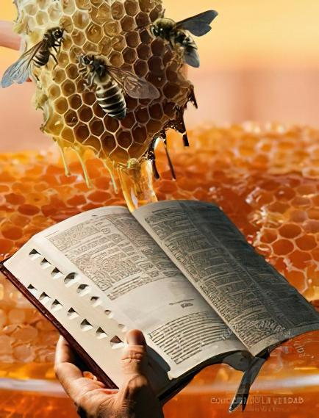
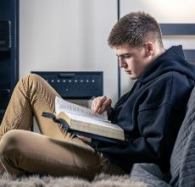
ŨGUNI WA GŨKĨRĨA
“Kaĩ ciugo ciaku irĩ mũrĩo ngĩcicama-ĩ, irĩ mũrĩo gũkĩra ũũkĩ ũrĩ kanua-inĩ gakwa!” (Thaburi 119:103)
No mũhaaka tũũrĩe Kiugo kĩa Ngai (Jer. 15:16)!
Onagũtuĩka kĩ mũrĩo gũkĩra ũũkĩ, tũtikĩrĩaga tautau (Thaburi 119:103). Gũthoma Bibilia nĩ iriio kũrĩ muoyo, kĩrĩĩo kĩa ma kĩrĩa kĩhonagia roho na kũgarũra mĩtugo iitũ.
Na mũno makĩria-rĩ, iriio ici nĩ cia tũhũ (Isaia 55:1)!
Tũkuhagĩrĩria na ũhũthũ na tũgathikĩrĩria ũrĩa Ngai aratwĩra kũhĩtũkĩra Bibilia (Isaia 55:3). O mahinda maingĩ marĩa tũraikara thĩiniĩ wa maratathi mayo, no tũhũnagio makĩria, na tũkamũkĩra irathimo o nyingĩ.
“Ngathĩ o yothe ingĩkorwo ĩĩ wongerereku wa ũũgĩ wa mũndũ, nĩ arekwo amenye atĩ no eciirie atĩ hatirĩ bata wa kũingĩra thĩiniĩ na gũcaria ategũtigithĩria Maandĩko egwatĩre ũtheri mũnene. Ta andũ, twĩtĩtwo mwanya mwanya tũtuĩke arutwo aa ũnabii.” Ellen G. White, Counsels to Writers and Editors, p. 41

Slide 12

“Gũthoma Kiugo igũrũ igũrũ gũtingĩkinyĩrithania moimĩrĩra marĩa Igũrũ rĩtanyaga; no mũhaka ĩthomwo, na gũikara ngoro-inĩ ĩ ya goro. ũgĩ ũkoniĩ Ngai nduonekaga hatarĩ kĩyo gĩa mwĩcirĩrie. Twagĩrĩirwo kwĩruta Bibilia na kĩyo, tũkoria Ngai ũteithio wa Roho Mũtheru, nĩguo tũtaũkwo Kiugo Gĩake. Twagĩrĩirwo kuoya mũhari ũmwe, tũkawĩkĩrĩra meciria-inĩ tũgecũrania makĩria gĩtũmi kĩa Ngai gwĩkĩra mũhaari ũcio nĩũndũ witũ. […]
Kiugo kĩa Ngai nĩ mũgate wa muoyo. Arĩa marĩaga na magathĩĩa Kiugo gĩkĩ, na gũgĩtua gĩcunjĩ gĩko-inĩ o gĩothe na ũgooci o ewothe kĩ-mĩtugo, makũraga na ũmĩrĩru thĩiniĩ wa hinya wa Ngai. Iheeanaga hinya wa ũtarĩ wa ũmũndũ kũrĩ muoyo, ĩkagĩrithia ũmenyeru na kũrehera gĩkeno kĩrĩa gĩtũraga kĩrũmĩte nginya tene.
EGW (Lift Him Up, April 7)

